Slide 1
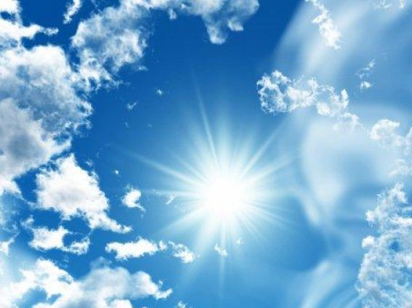
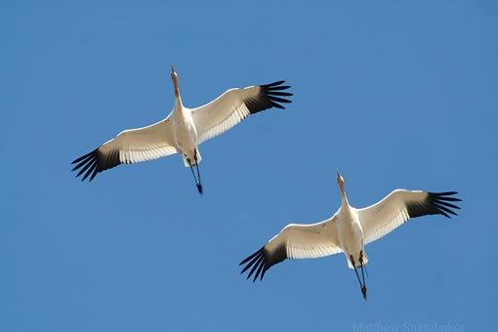
Праздник Белых журавлей
Работу выполнила ученица 4 класса
ГБОУ ООШ с. Малое Ибряйкино
Русскина Татьяна

Slide 2
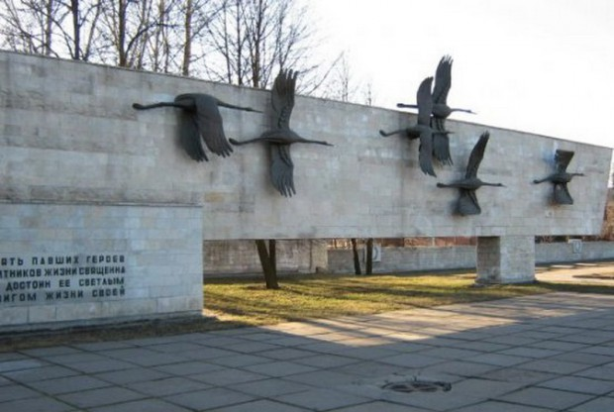
22 октября в России отмечается литературный
праздник «Белые журавли»,
посвященный памяти людей,
павших на поле боя во время войн и вооруженных конфликтов.

Slide 3
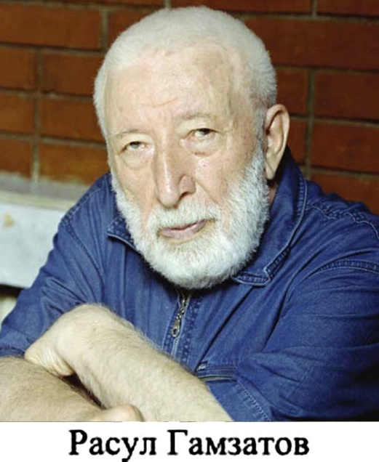
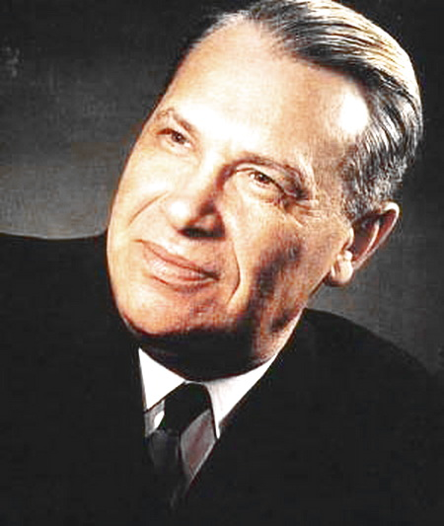
Название праздник получил благодаря популярному стихотворению Расула Гамзатова «Белые журавли», строки которого были положены на музыку и исполнены Марком Бернесом.
Марк Бернес
Notes:
Марк Бернес

Slide 4
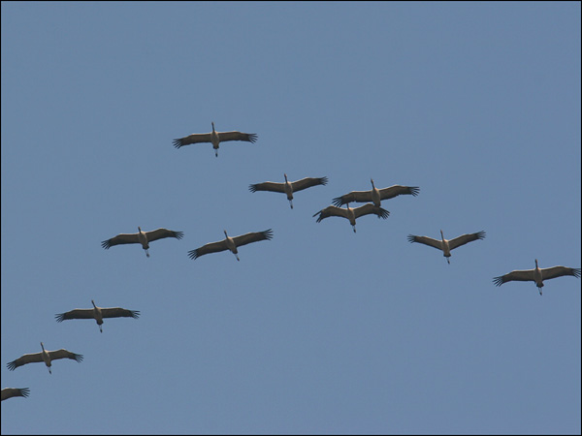
Мне кажется порою, что солдаты, С кровавых не пришедшие полей, Не в землю эту полегли когда-то, А превратились в белых журавлей.

Slide 5
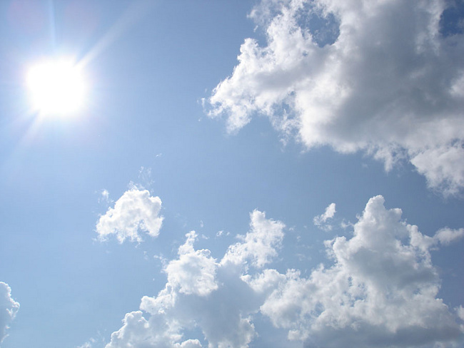
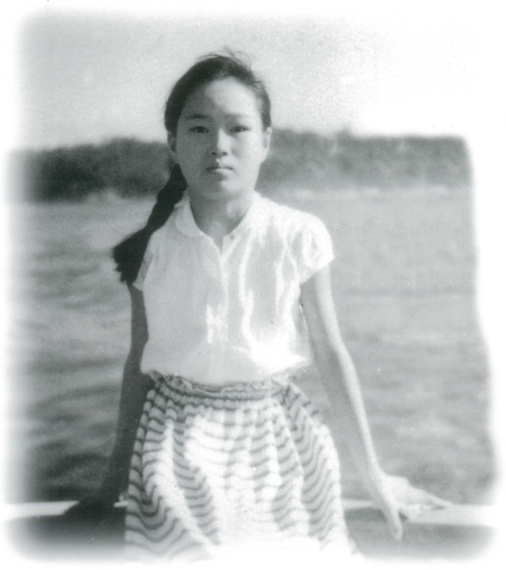
Тысячи женщин в белой одежде собрались в центре города у памятника девочке с белым журавлем – Садако Сасаки.
Когда на город сбросили атомную бомбу, девочке было всего два года.
Семья ее проживала в нескольких километрах от места трагедии и потому не пострадала.
Но через десять лет эхо ядерного взрыва достигло стен их дома.

Slide 6
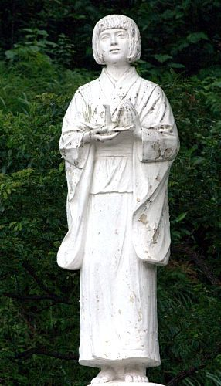
В госпитале она вырезала из бумаги
журавликов, веря в легенду,
что, когда их будет тысяча штук,
наступит выздоровление. Вырезать
птичьи фигурки ей помогали
одноклассники и многие другие люди.
Мечта Садако стала мечтой
тысяч людей. Но болезнь оказалась
сильнее. Чуда не произошло.
Садако умерла 25 октября 1955 года…

Slide 7
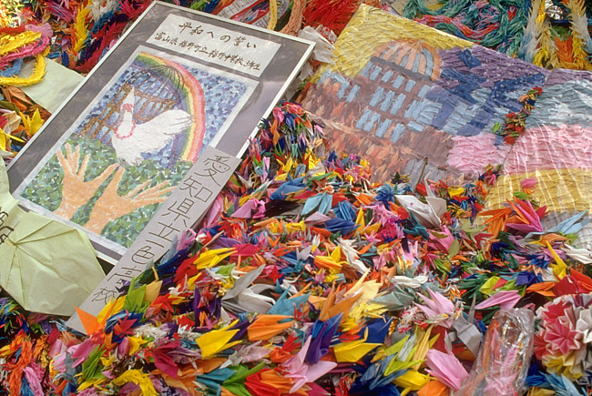
До сих пор дети из разных стан мира присылают тысячи журавликов в мемориал Мира в Хиросиме с надеждой на мир.
И этих журавликов складывают в большие стеклянные ящики,стоящие вокруг памятника Садако.

